Slide 1
Python Tutorial
第二十四週
2019.03
王金旺

Slide 2
本週目標
Graph Embedding介紹
推薦系統工作進度報告

Slide 3
Graph Embedding介紹

Slide 4
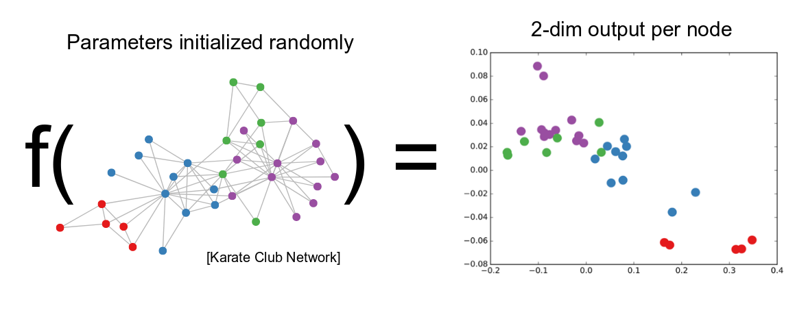
Graph Embedding簡介
Graph Embedding介紹
近來的Grapth Embedding方法受 Word2Vec的啟發，節點改用低維向量來表示。
第一個採用的模型為 DeepWalk

Slide 5
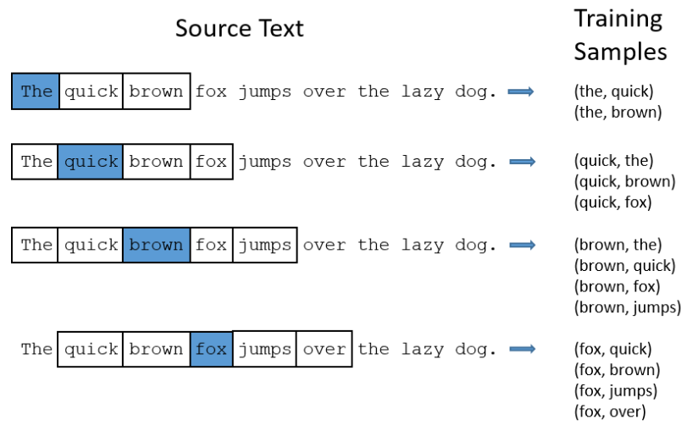
Word2Vec回顧
Graph Embedding介紹

Slide 6
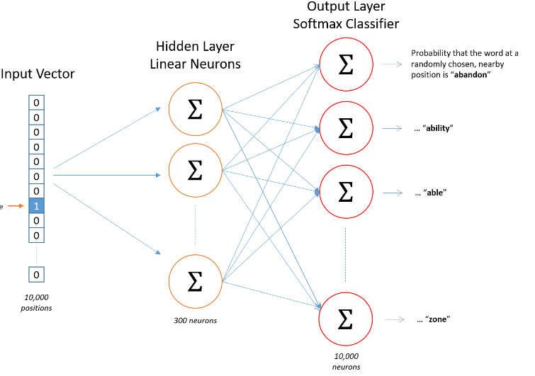
Word2Vec回顧
Graph Embedding介紹

Slide 7
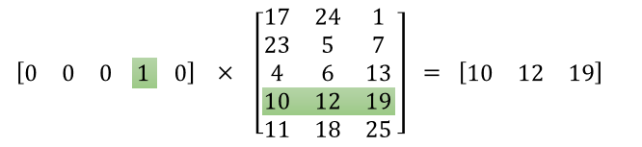
Word2Vec回顧
Graph Embedding介紹
Hidden Layer的
權重矩陣
輸入向量
輸出向量

Slide 8
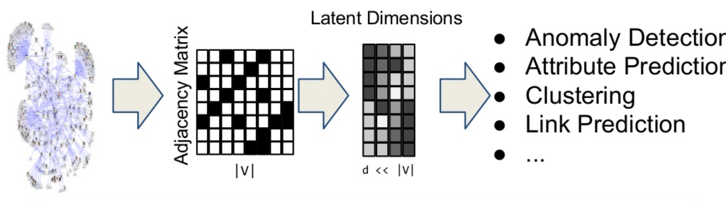
DeepWalk簡介
Graph Embedding介紹
DeepWalk將網絡中的節點，視為字詞。
直接利用Word2Vec來學習各節點的向量表示

Slide 9
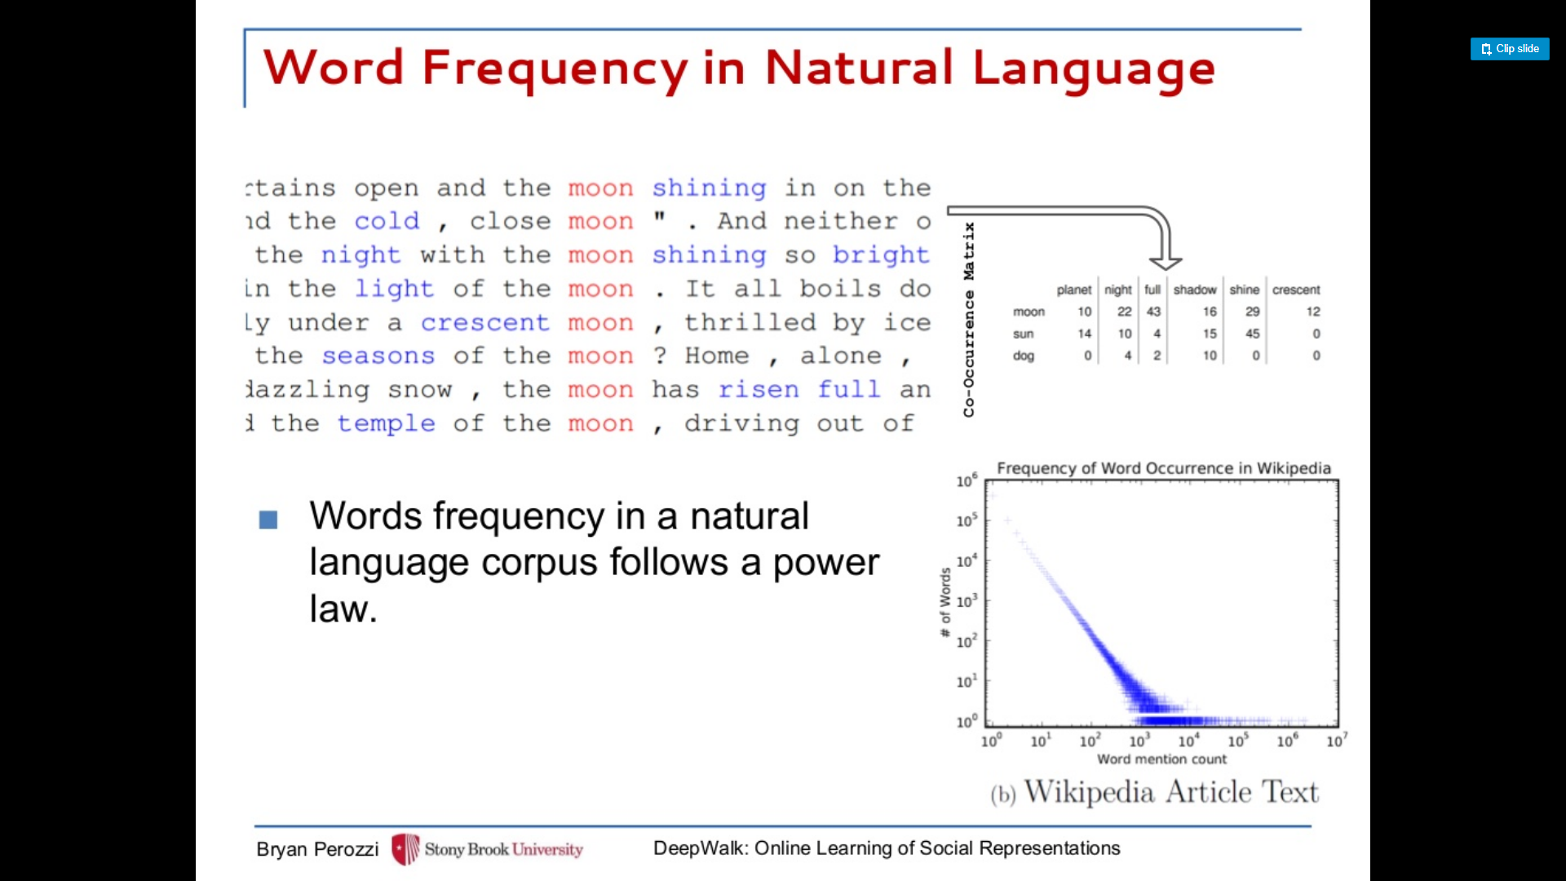
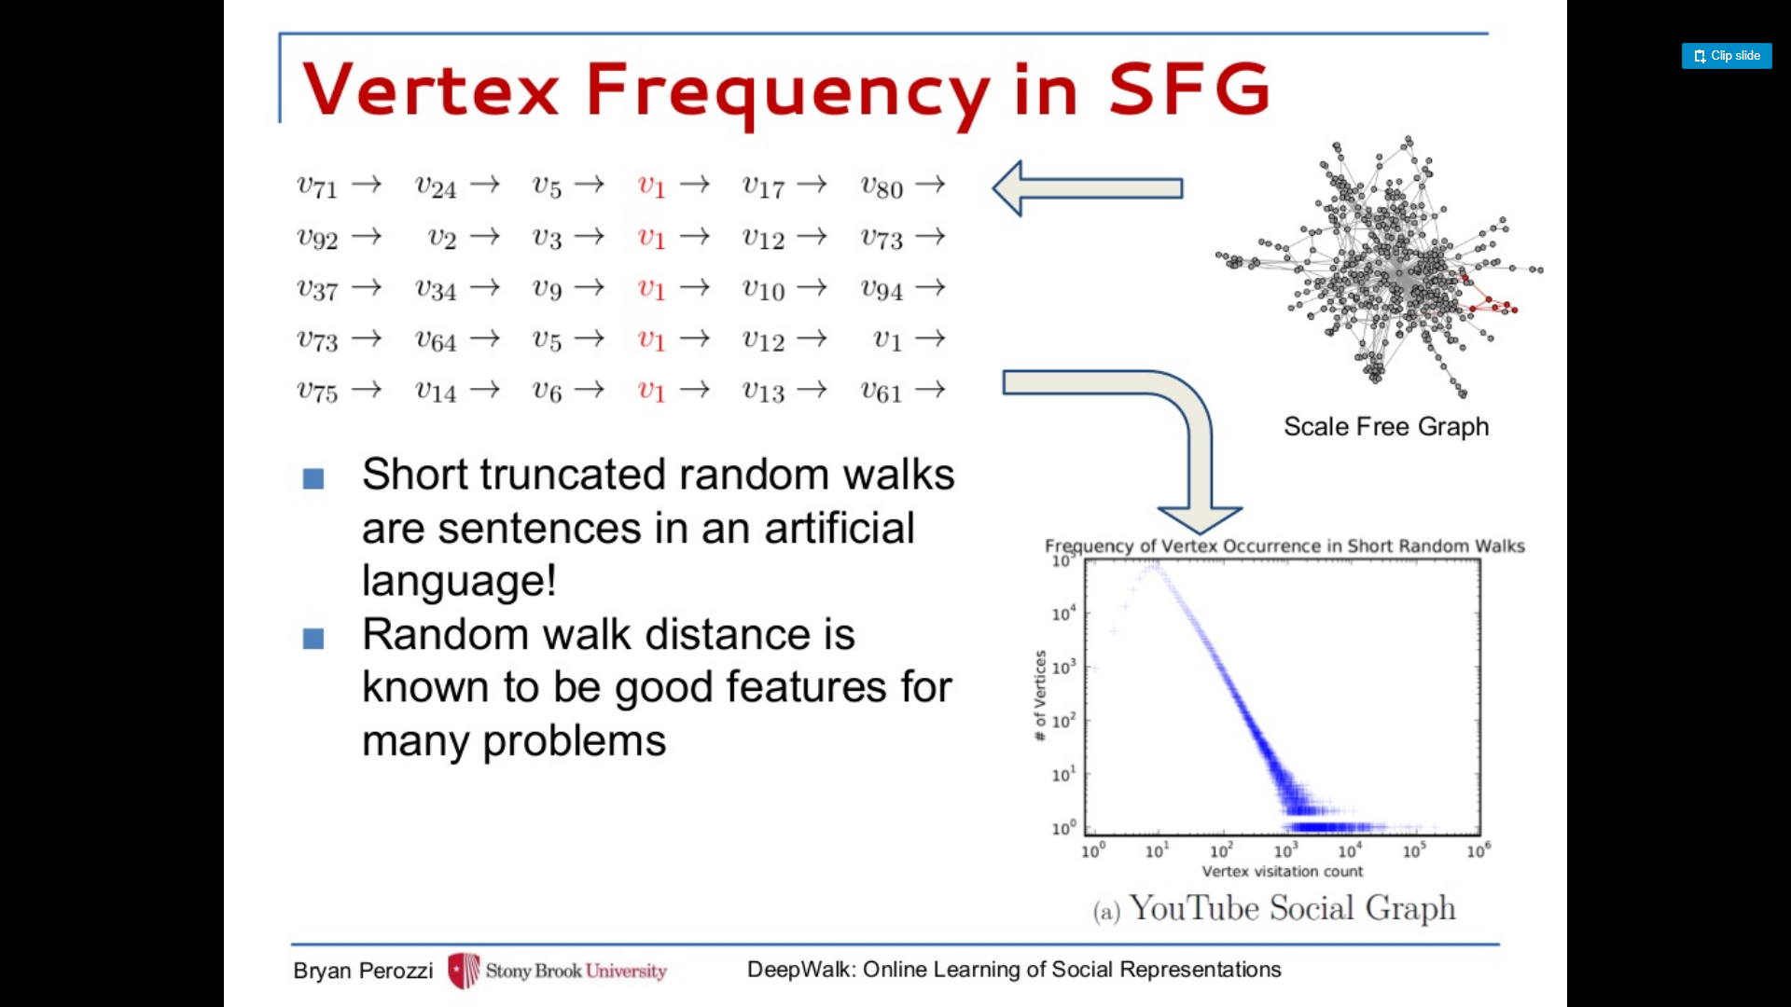
DeepWalk簡介
Graph Embedding介紹

Slide 10
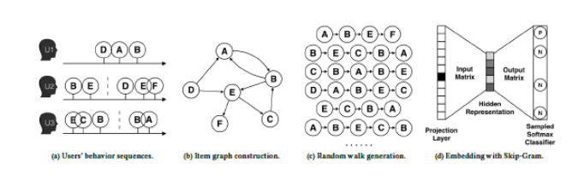
Graph Embedding應用
Graph Embedding介紹
商品推薦系統—阿里巴巴
論文題目：Billion-scale Commodity Embedding for E-commerce Recommendation in Alibaba
論文連結： https://arxiv.org/abs/1803.02349

Slide 11
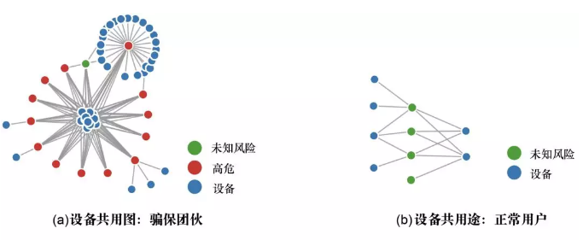
Graph Embedding應用
Graph Embedding介紹
惡意帳戶偵測—螞蟻金服
論文題目：Who-Stole-the-Postage？Fraud Detection in Return-Freight Insurance Claims
論文連結： https://github.com/chenlianMT/Who-Stole-the-Postage-/blob/master/return-freight-insurance.pdf

Slide 12
推薦系統工作進度報告

Slide 13



用戶商品推薦清單
用戶歷史購買紀錄
商品一
商品二
商品三
推薦商品一
推薦商品二
商品 A 商品 B 商品 C
推薦商品一
推薦商品二
時間

Slide 14

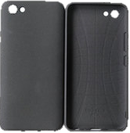
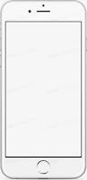

我們提供的演算法
市面上常見演算法(協同過濾)
根據消費模式推薦商品
根據商品、用戶相似度推薦商品

Slide 15

知名遊戲使用成效
購物網站使用成效
某公司
47.68%
商品轉化率
33.4%
商品轉化率

